Slide 1

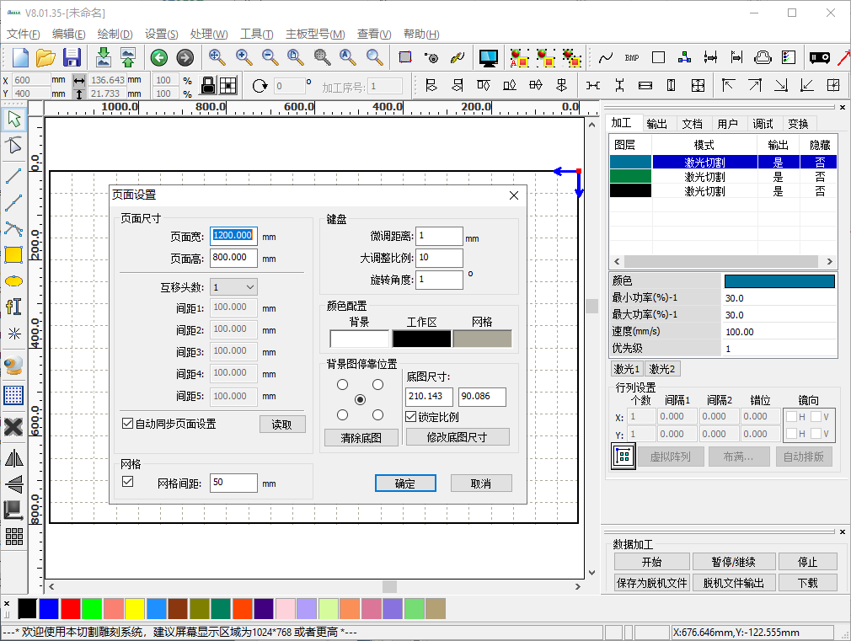

鹰华激光小课堂
EagleWorks 页面设置

Slide 2

课件内容摘要
本课程详细介绍 EagleWorks 软件绘图区设置页面尺寸和相关功能的方法，帮助用户快速开始使用。
课程首先详细介绍软件绘图区页面尺寸和设备加工幅面的关系，以及具体设置方法，然后介绍其他相关功能，如辅助网格，键盘快捷操作和底图模板等。通过本课程的学习，用户应当熟悉 EagleWorks 软件绘图区的设置和相关功能，并熟练使用。
www.gueagle.com.cn

Slide 3
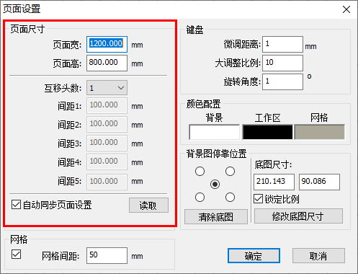
EAGLE LASER
页面尺寸
EagleWorks 软件中绘图区的尺寸需要与当前联机的设备匹配，才能在绘图、编辑和排版时充分利用设备幅面，保证软件的各项功能被正确执行，例如整版阵列等。同时，避免输出加工时图形超界的情况。
我们强烈推荐使用 自动同步页面设置 功能，当设备与电脑联机时，设备加工幅面尺寸会被自动同步至软件页面尺寸，无需用户干预。
当使用一台电脑连接和控制多台加工幅面不同的设备时，请务必使能该功能，并使用以太网联机的方式保持所有设备始终在线。这样，在切换设备时，软件才能够自动更新页面尺寸，以保证后续各项操作的正确性。
www.gueagle.com.cn

Slide 4
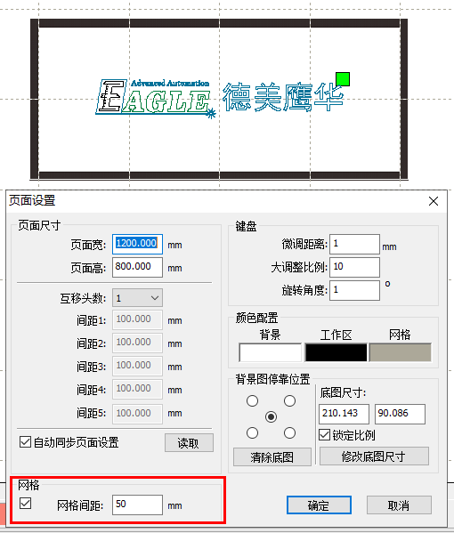
EAGLE LASER
网格
使能 网格 功能后，绘图区会显示虚线网格，在绘图时提供直观的尺寸参考。例如，按右图设置，德美鹰华LOGO的宽度估计为150mm以内。
用户可以根据自己的使用习惯自行设置 网格间隔，以获得最佳使用体验。
www.gueagle.com.cn

Slide 5
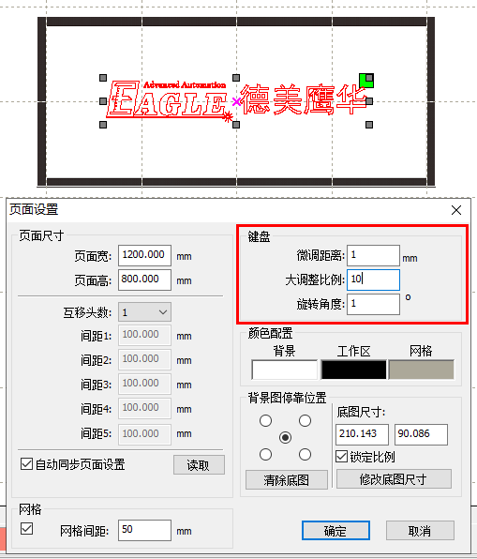
EAGLE LASER
键盘
在编辑和排版时，可以使用键盘上的上下左右键辅助操作，对图形对象进行微调或快速调整。
选中对象后，直接按下方向键移动对象，微调距离 代表按一次方向键移动的距离；按下 CTRL 键的同时按下方向键旋转对象，旋转角度 代表按一次方向键旋转的角度。
按下 SHIFT 键的同时，按下上述微调或旋转组合键，可以快速调整，调整距离或角度按照原始值乘以比例值计算。例如，按右图设置，微调1mm，快速调整10mm；旋转1°，快速旋转10°。如果将微调距离修改为2mm，则快速调整变为20mm，以此类推。
www.gueagle.com.cn

Slide 6
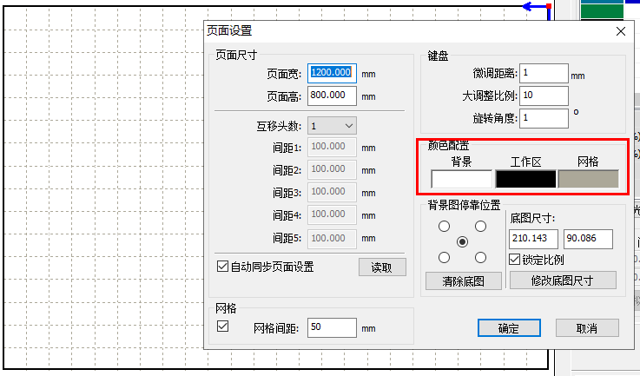
EAGLE LASER
颜色配置
与其它CAD类软件类似，用户可以根据自己的喜好设置绘图区的背景、边框颜色和网格颜色，以获得最佳使用体验。
www.gueagle.com.cn

Slide 7
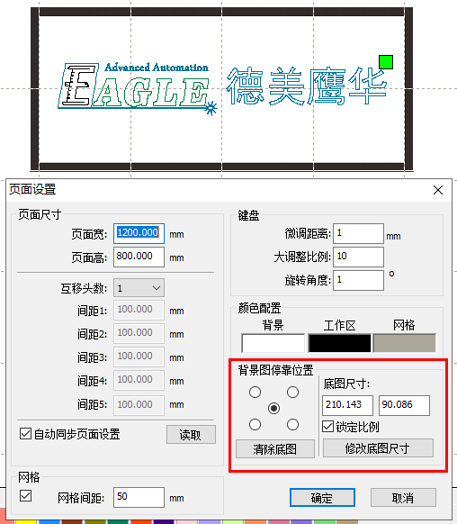
EAGLE LASER
底图
底图主要用于为绘图、编辑和排版操作提供参考模板。
例如，用户长期在一个200mm x 80mm的物品上做切割和雕刻加工，具体加工的图形经常变化。为了给编辑和排版过程提供一个直观的参考，我们使用菜单 文件->导入底图 功能导入了一个底图，如右图所示。这样，会大大方便整个操作过程。
软件在生成加工数据时会自动忽略底图，不影响输出加工。不再使用底图时，单击 清除底图 即可。
www.gueagle.com.cn

Slide 8
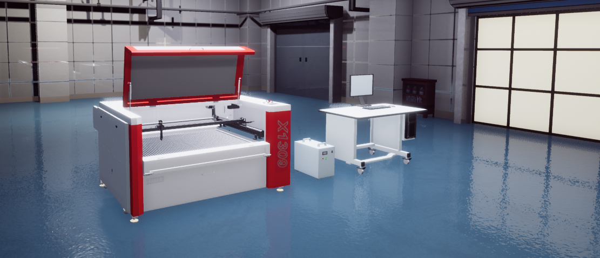

BEIJING GU EAGLE AUTOMATION CO.,LTD.
感谢观看
鹰华激光小课堂

